Slide 1
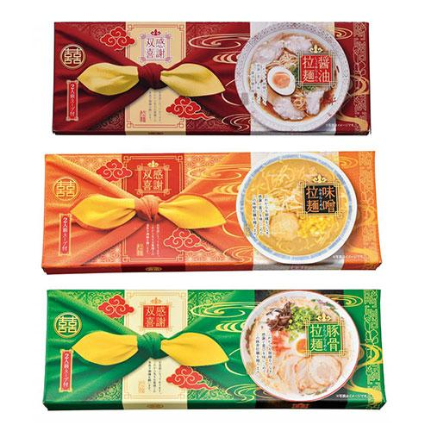
【提案書】
感謝双喜 ※税率8％
日持ちがする乾麺タイプのラーメン。デザインは高級感がありつつもコンパクトなパッケージで名刺を差し込むこともできるため、ノベルティ用などにも最適。醤油、味噌、豚骨味から選択可能です。
特徴
納期
納期スペース
仕様
包装 : 化粧箱入り
注意事項 : 賞味期間：360日間(常温)
備考 : &lt;セット内容&gt; 麺150g×1 豚骨スープ11g×2
お見積
お見積りスペース

